Slide 1

Σχεδιασμός ακουστικού βαρηκοΐας και Υλοποίηση με τη βοήθεια μικροελεγκτή
Παναγιώτης Ξυδιάς
Αρ.Μητρ. : 1059434
Έτος : 5^{ο}

Slide 2
Οι στόχοι της διπλωματικής εργασίας
Πρακτική εφαρμογή των θεωρητικών γνώσεων ηλεκτρονικής και ενσωματωμένων συστημάτων
Ανάπτυξη τεχνικών επεξεργασίας σημάτων σε σύγχρονα συστήματα ακουστικών βαρηκοΐας
Εξοικείωση με εργαστηριακό εξοπλισμό και σχεδιαστικά πακέτα ηλεκτρονικών κυκλωμάτων
Απόκτηση εμπειρίας μέσω εποπτείας όλων των σταδίων πρωτοτυποποίησης συσκευών

Slide 3
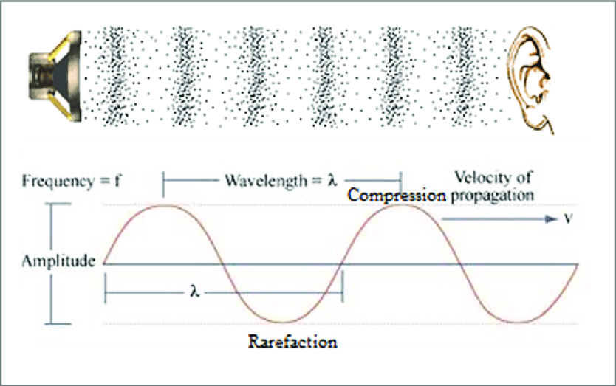
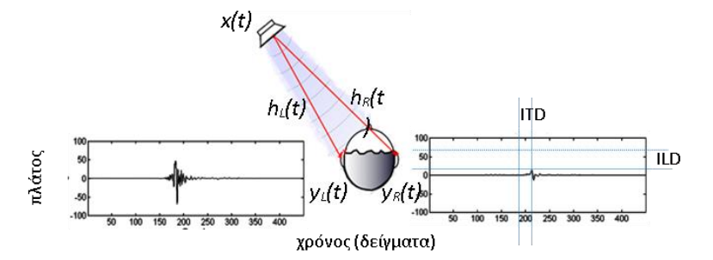
Η κυματική φύση του ήχου

Slide 4
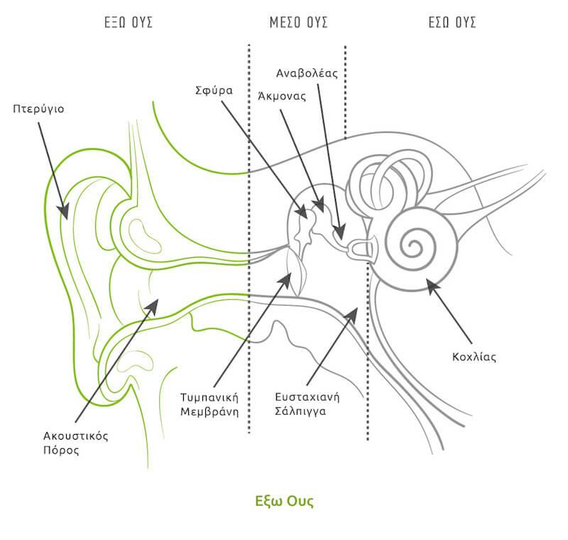
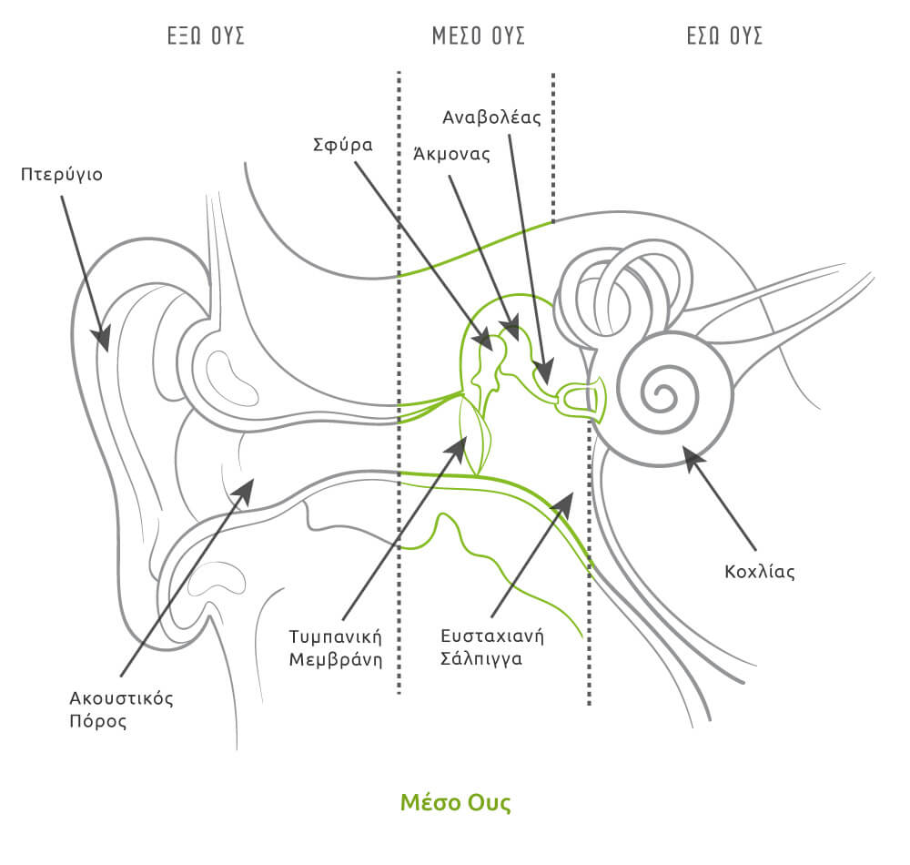
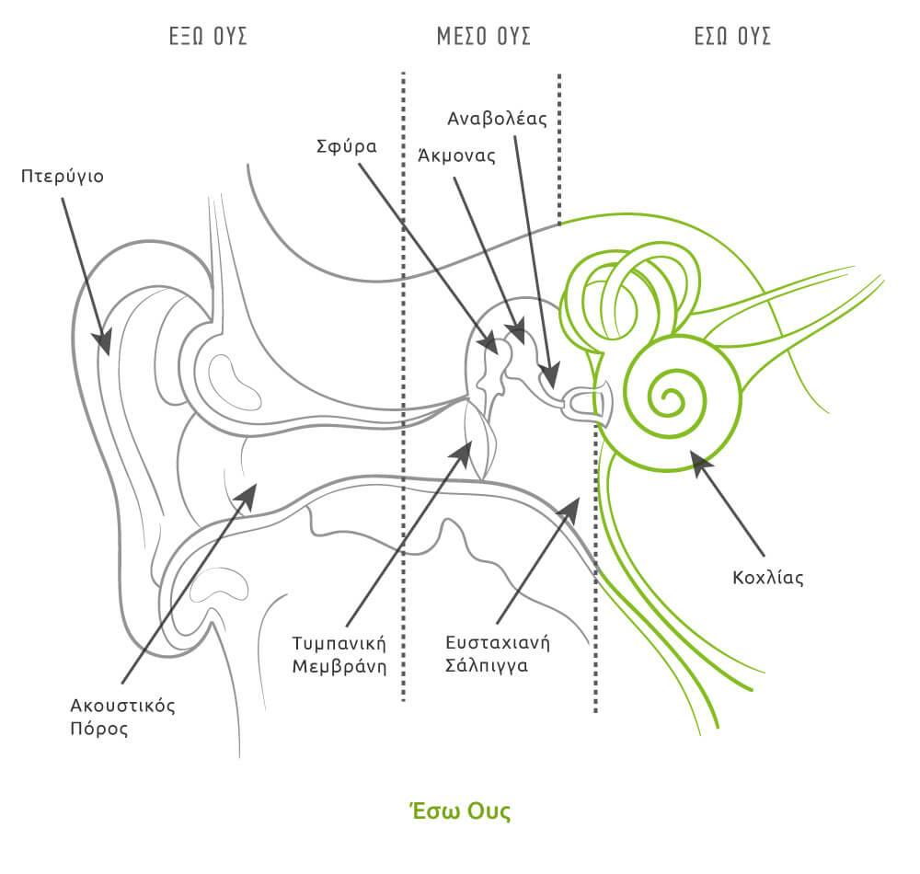
Η δομή των αυτιών

Slide 5
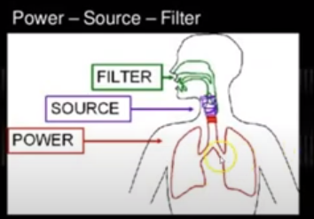
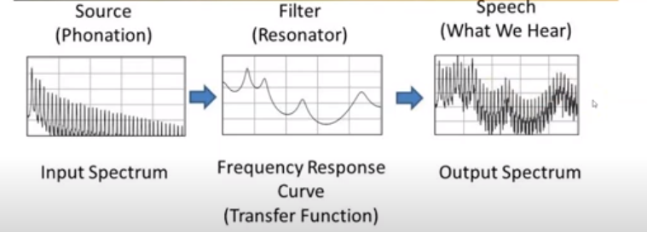
Παραγωγή ομιλίας

Slide 6
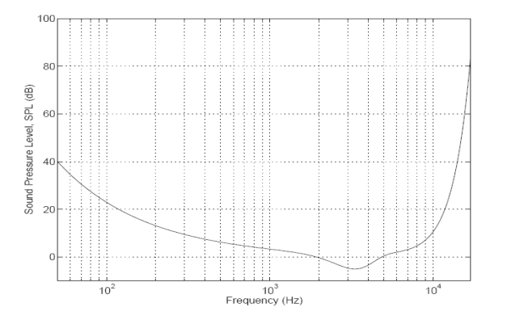
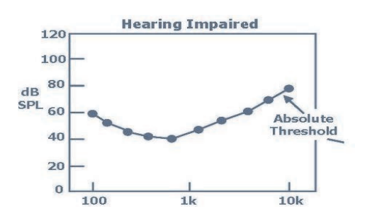
Sound Pressure Level (SPL)
Είναι το μέγεθος το οποίο ορίζει την ισχύ του ηχητικού κύματος ανά μονάδα απόστασης και συχνότητα.
Το κατώφλιο ακοής μετατοπίζεται υψηλότερα για τη περίπτωση βαρήκοων ατόμων, το οποίο σημαίνει πως ο ήχος γίνεται ακουστός όταν φέρει μεγαλύτερη ισχύ.

Slide 7
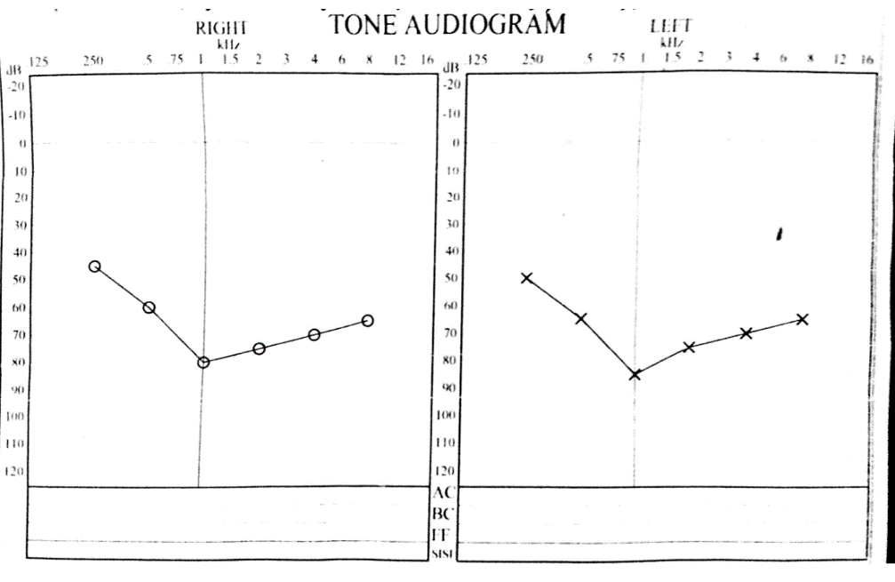
dB Hearing Loss (dB HL)
Το ακουόγραμμα είναι το γράφημα το οποίο δηλώνει την απώλεια ακοής σε dB μονάδες.

Slide 8
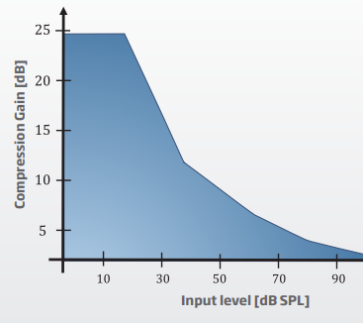
Soft Sound Amplification & Gain Compression
Στόχος είναι η ενίσχυση ανά συχνοτική ζώνη και όχι στο σύνολο του φάσματος του σήματος.
Το σήμα ήχου γίνεται πιο ρεαλιστικό.
Υπάρχει μεγαλύτερη ασφάλεια για τα αυτιά.
Παρέχεται δυνατότητα δυναμικής ρύθμισης των κερδών σε σχέση με τις περιβαλλοντικές μεταβολές.

Slide 9
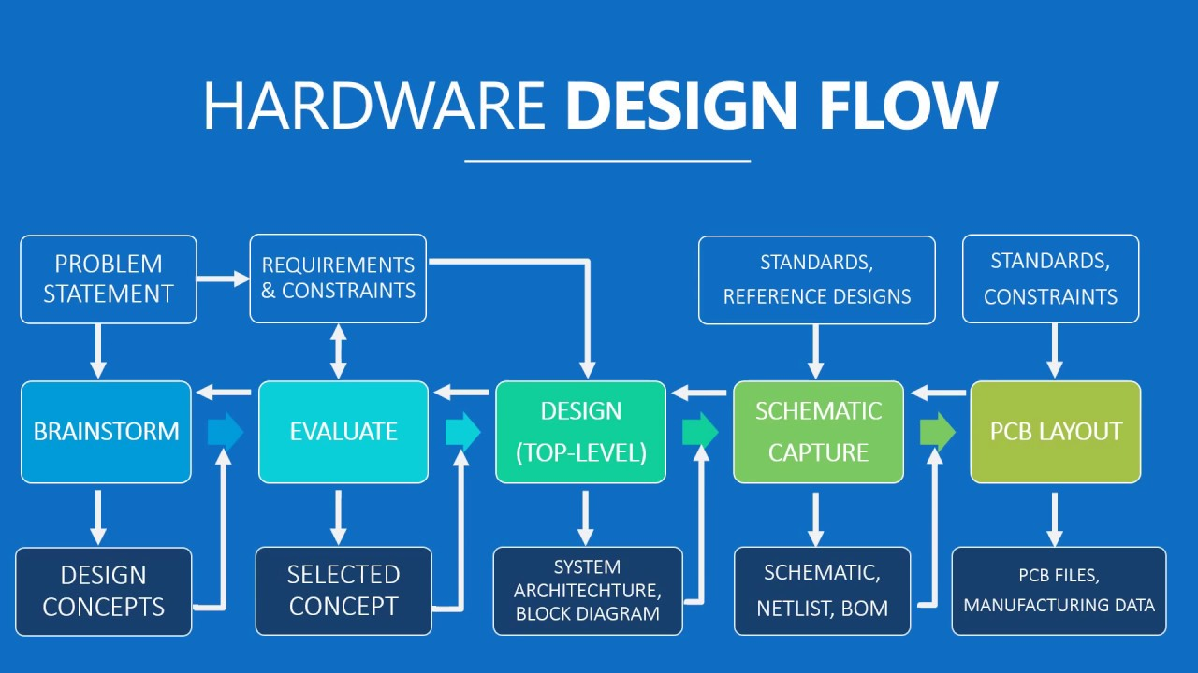

Slide 10

Προδιαγραφές του συστήματος στο επίπεδο του Hardware
Πόλωση των σημάτων
Προενίσχυση
Αναλογική τράπεζα φίλτρων
Ψηφιακός έλεγχος προγραμματιζόμενων αναλογικών ενισχυτών (PGAs)
Ανακατασκευή ακουστικού σήματος στην έξοδο
Δημιουργία σημάτων ελέγχου (Enable) με τη χρήση συγκρητή

Slide 11

Προδιαγραφές του συστήματος στο επίπεδο του Firmware
Εκτίμηση της βασικής αρμονικής του σήματος με τη μέθοδο των Zero Crossings
Εφαρμογή κατάλληλης ενίσχυσης/απόσβεσης ανά συχνοτική ζώνη (Compression Gain)
Χρήση power saving mode (LowPower method) στο μικροελεγκτή ATMEGA328-PU

Slide 12
Πόλωση
Χρήση διαιρέτη τάσης και buffer τάσης για καλύτερο impedance matching.

Slide 13
Envelope detection
Ανίχνευση των σημαντικών μεταβάσεων ηχοστάθμης και δημιουργία σήματος enable στην έξοδο.

Slide 14
Προενίσχυση

Slide 15
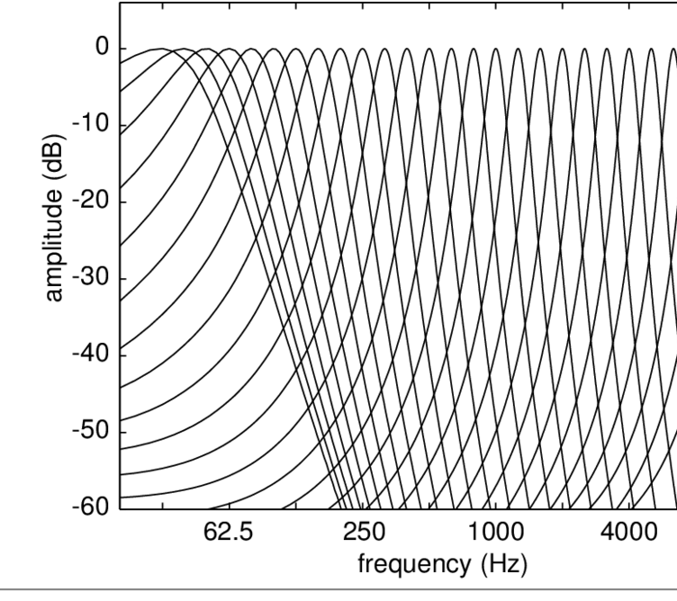
Κρίσιμες συχνοτικές ζώνες
Ο κοχλίας επιμερίζει το εύρος των ακουστικών συχνοτήτων και αξιοποιεί μία τράπεζα bandpass φίλτρων

Slide 16
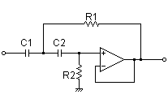
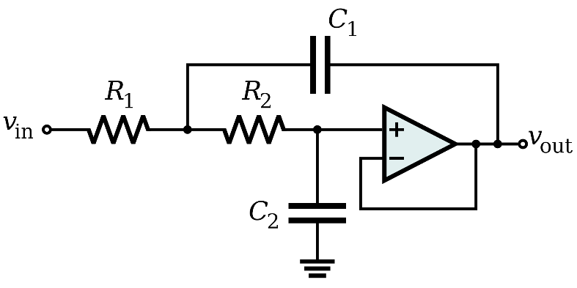
Αναλογικά φίλτρα Sallen – Key
Ο σχεδιασμός τους είναι απλός.
Είναι 2^{ης} τάξης και χρησιμοποιούνται σχετικά λίγα υλικά.
Μπορούν να σχεδιαστούν με μεταβαλλόμενο κέρδος ενίσχυσης.
Επιτρέπουν cascade συνδεσμολογία.

Slide 17
Τράπεζα αναλογικών φίλτρων
Έχουν σχεδιασθεί 4 bandpass φίλτρα στις συχνότητες :
20 – 500 Hz
500 – 1000 Hz
1000 – 4000 Hz
4000 – 15000 Hz

Slide 18
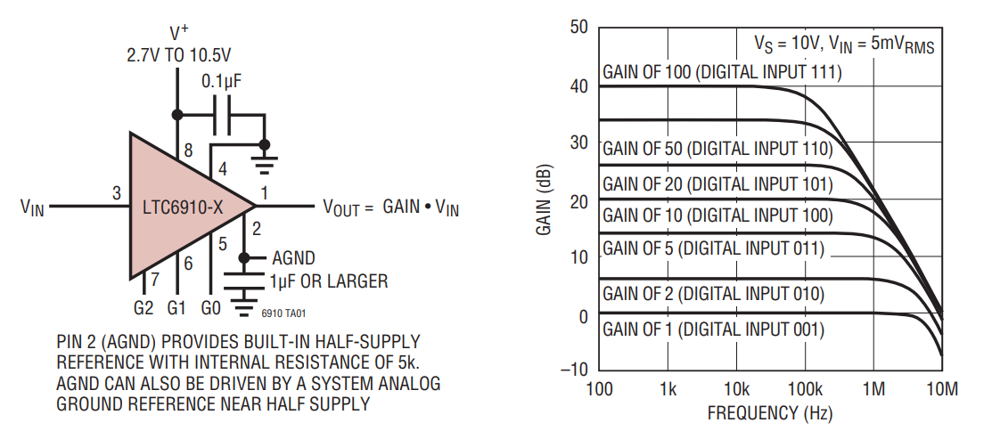
Ψηφιακά προγραμματιζόμενη ενίσχυση
Το IC LTC6910-2 ελέγχεται ψηφιακά από το μικροελεγκτή ATMEGA328-PU
Εφαρμόζεται η τεχνική Gain Compression
Χρήση 4 ICs (ένα στην έξοδο από κάθε φίλτρο)

Slide 19
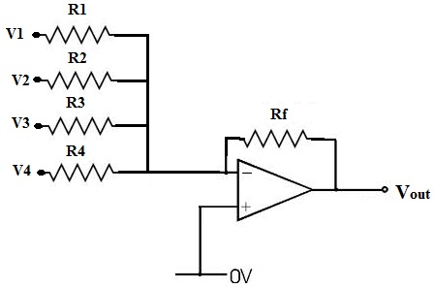
Ανακατασκευή του σήματος στην έξοδο

Slide 20
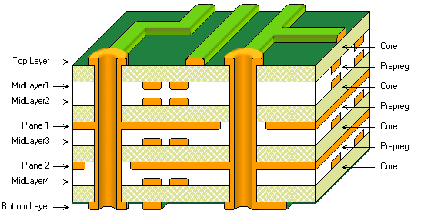
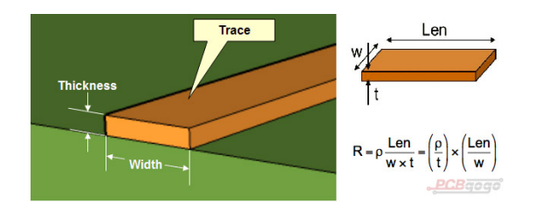
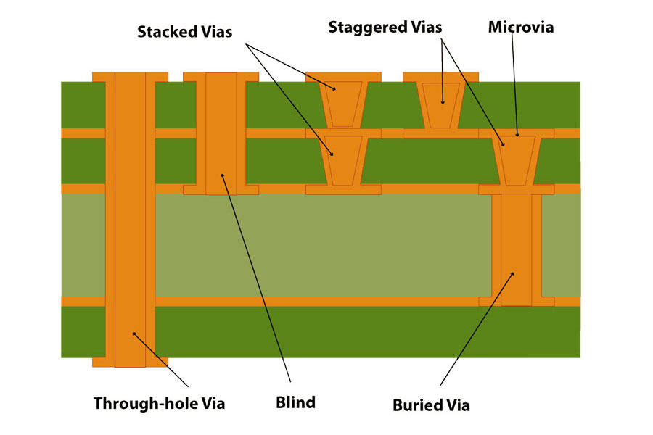
Θεωρία σχεδιασμού PCB (#1)

Slide 21
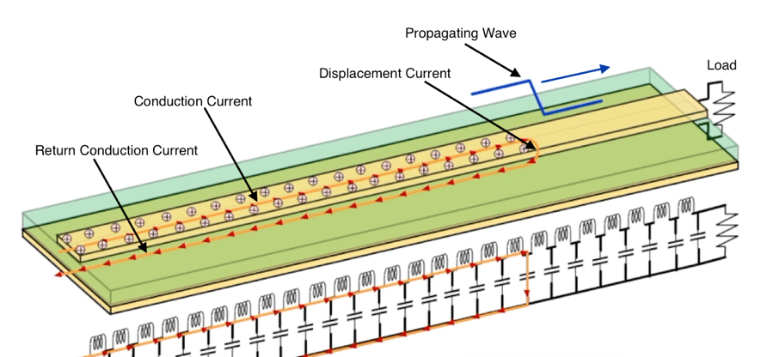
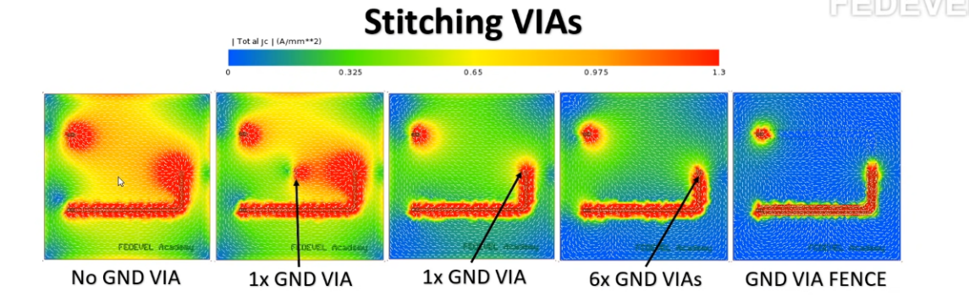
Θεωρία σχεδιασμού PCB (#2)
Τα ίχνη χαλκού φέρουν παρασιτική επαγωγιμότητα επί της γραμμής και παρασιτική χωρητικότητα εγκάρσια αυτής ως προς τα υπόλοιπα δυναμικά των στρωμάτων.
Η ελλειπής χρήση των vias σε σημεία όπου αλλάζει η πορεία των ιχνών, ενδεχομένως να οδηγήσει σε αυξημένη θερμοκρασία, σε επιπλέον θορύβωση του σήματος και σε μεγάλες πτώσεις τάσης που, ενδεχομένως, να επηρεάσουν τη σωστή λειτουργία του κυκλώματος.

Slide 22
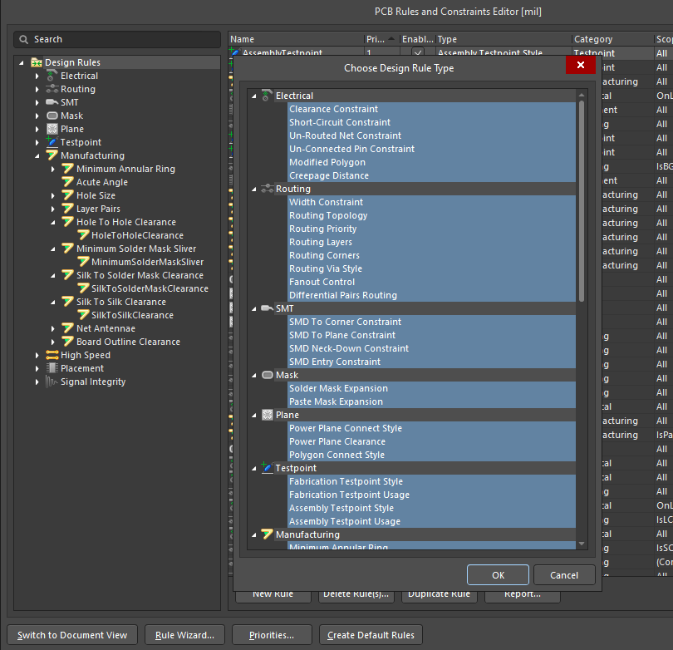
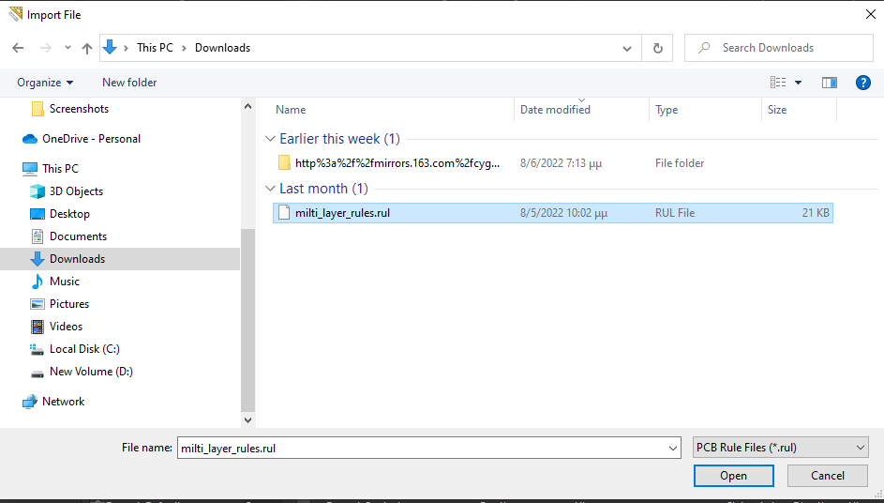
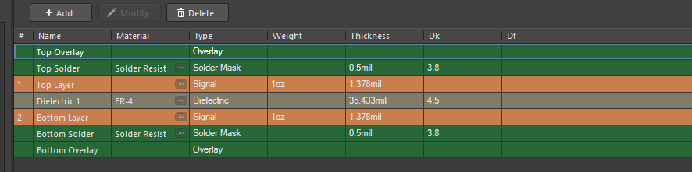
Προετοιμασία του σχεδιασμού με το λογισμικό Altium Designer
Ορισμός κανόνων σύμφωνων με τη κατασκευαστική εταιρεία JLCPCB.
Αρχικοποίηση του Layer Stackup για το σχεδιασμό πλακέτας των 2 layers (top & bottom).

Slide 23
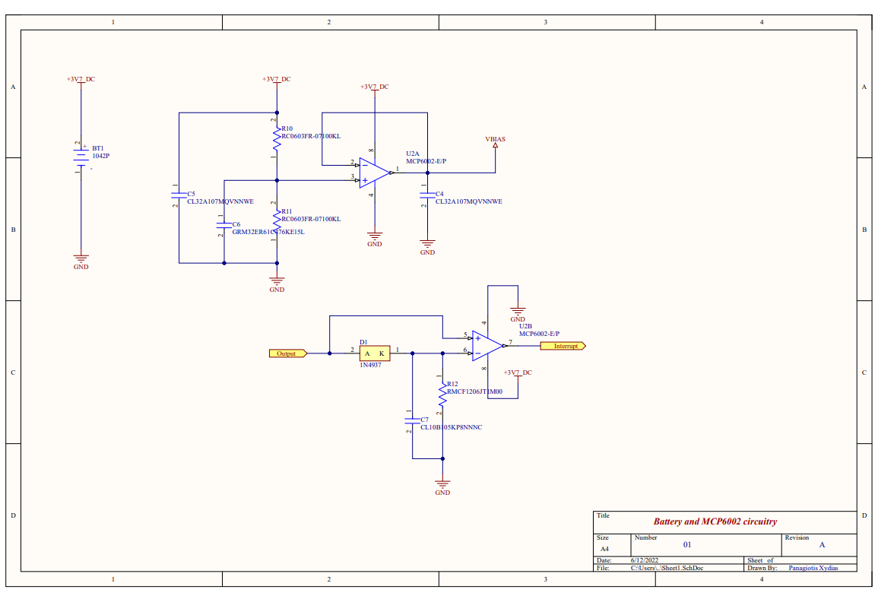
Σχεδιαστικά φύλλα (#1)

Slide 24
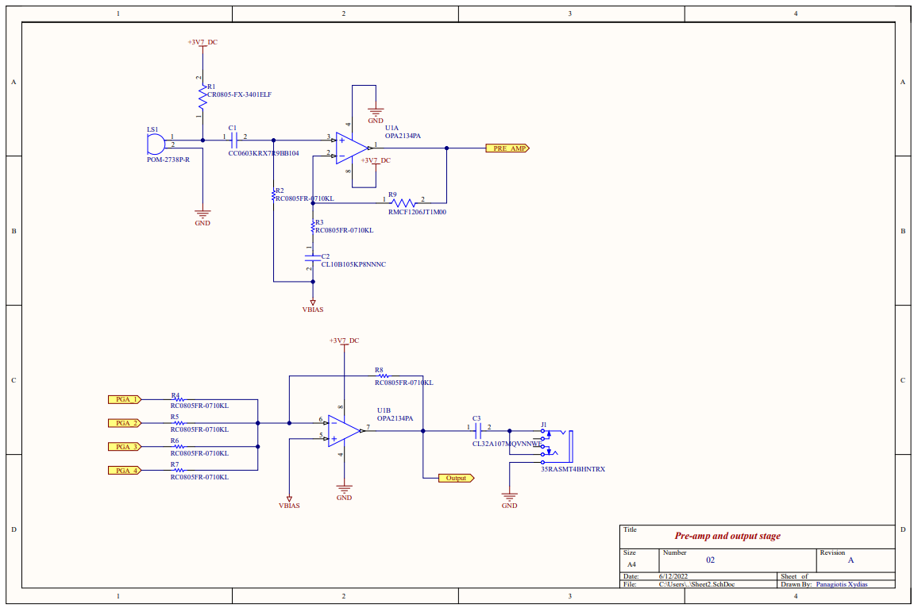
Σχεδιαστικά φύλλα (#2)

Slide 25
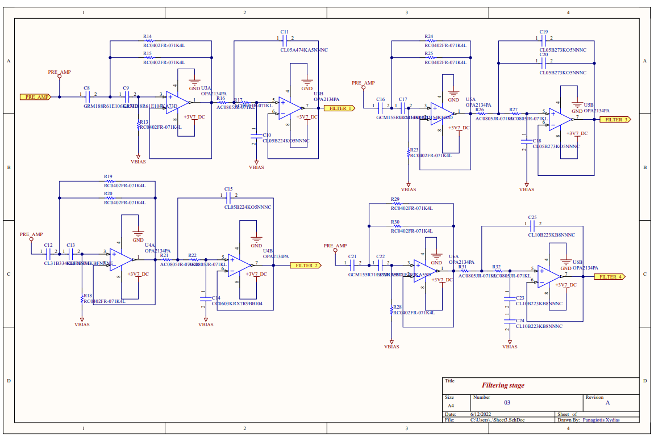
Σχεδιαστικά φύλλα (#3)

Slide 26
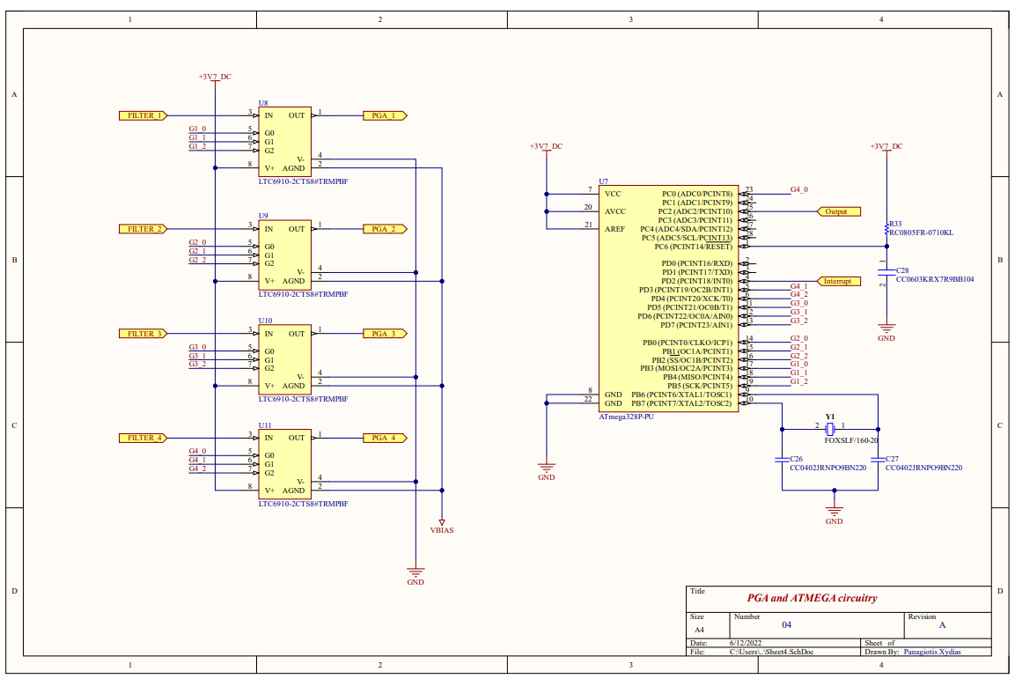
Σχεδιαστικά φύλλα (#4)

Slide 27
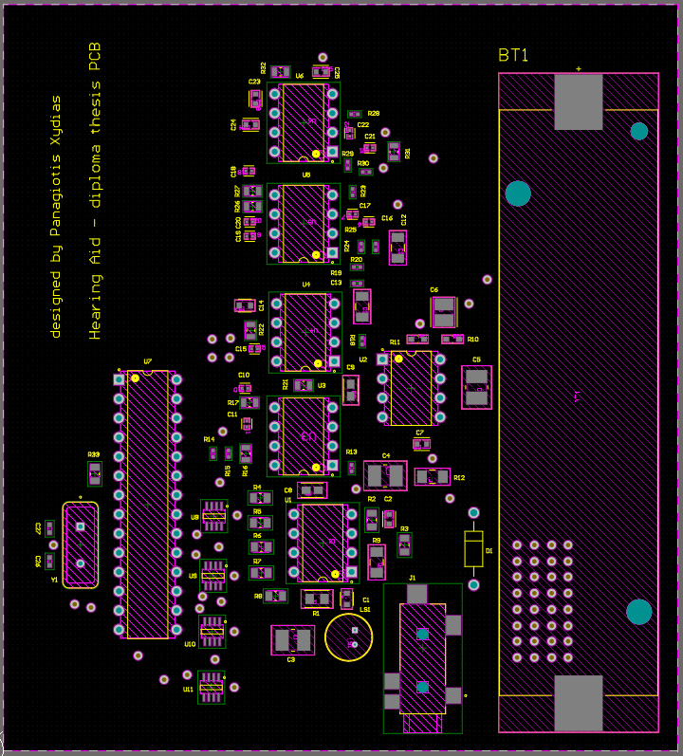
Τοποθέτηση των υλικών
Θα πρέπει να τηρηθεί η σχετική θέση των υλικών στο χώρο σύμφωνα με τη τοπολογία των σχηματικών.
Χρήση decoupling πυκνωτών.
Μείωση των πιθανών τομών των συνδέσεων έτσι ώστε να γίνει εύκολα το routing.

Slide 28
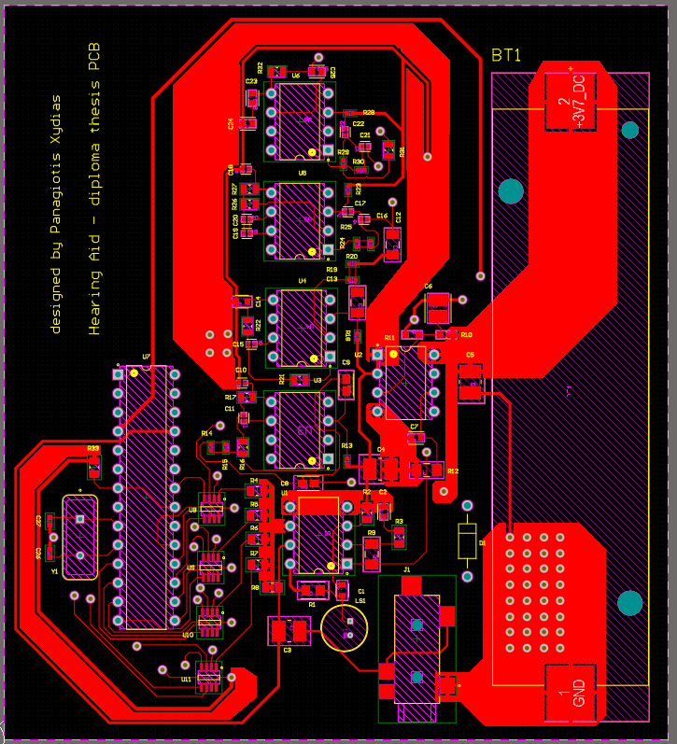
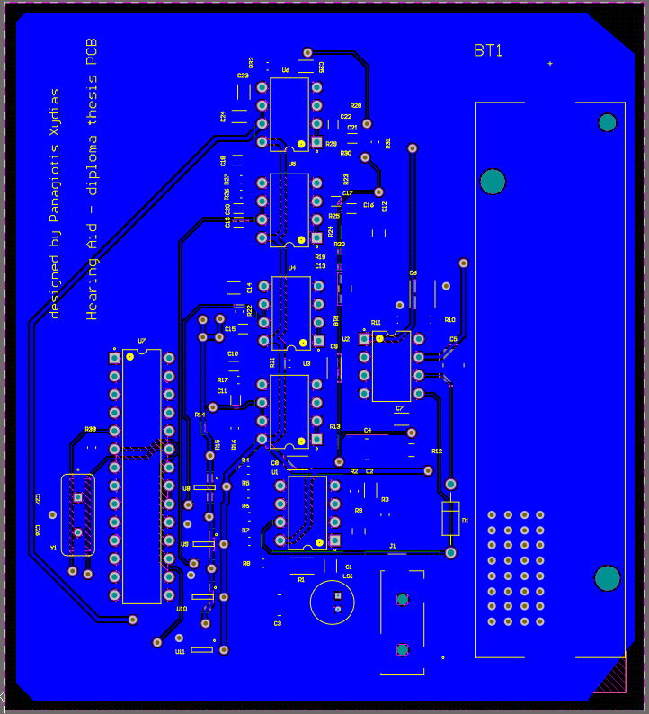
Τελική μορφή του PCB Layout

Slide 29
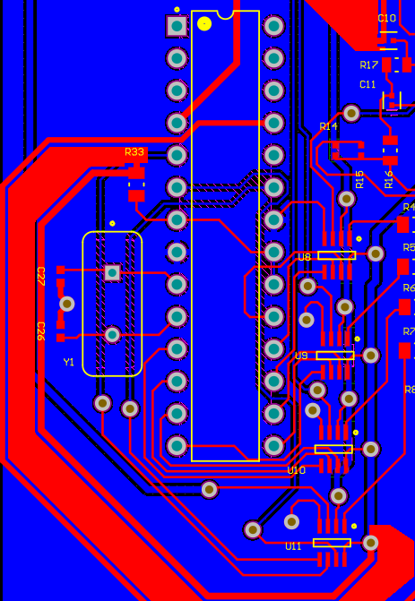
Σφάλμα σύνδεσης των pins 1 και 7

Slide 30
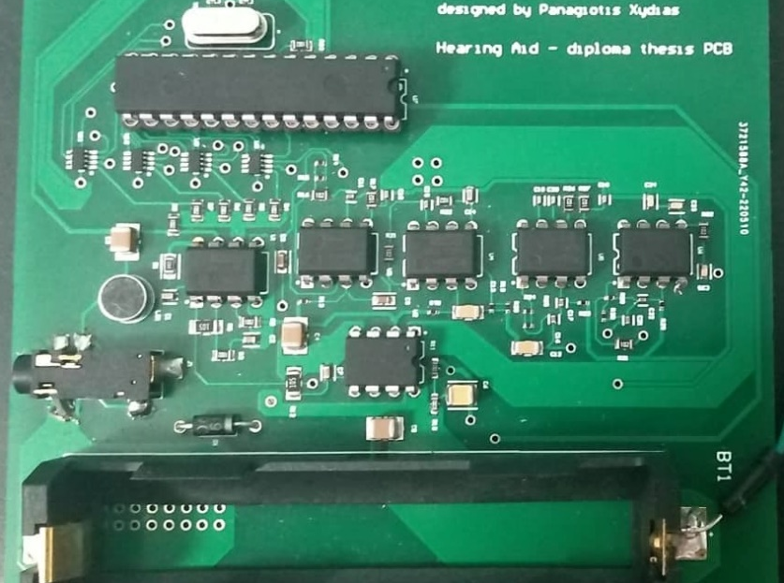
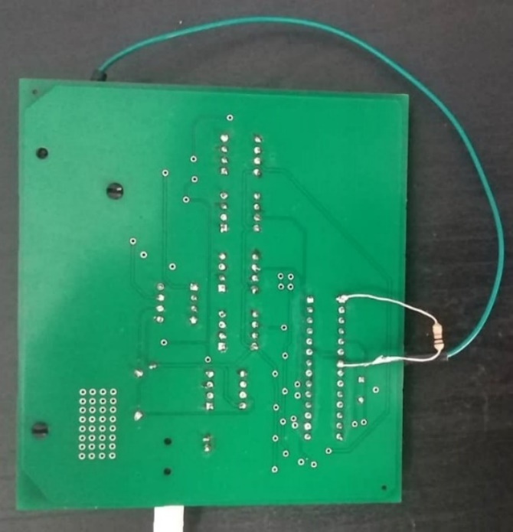
Τελική μορφή της πλακέτας PCB

Slide 31
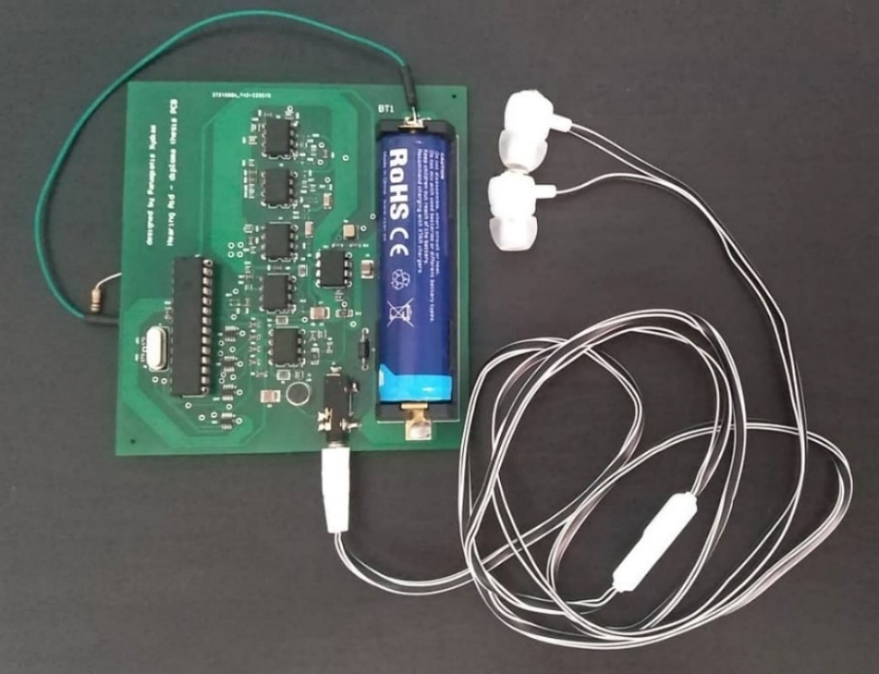

Slide 32
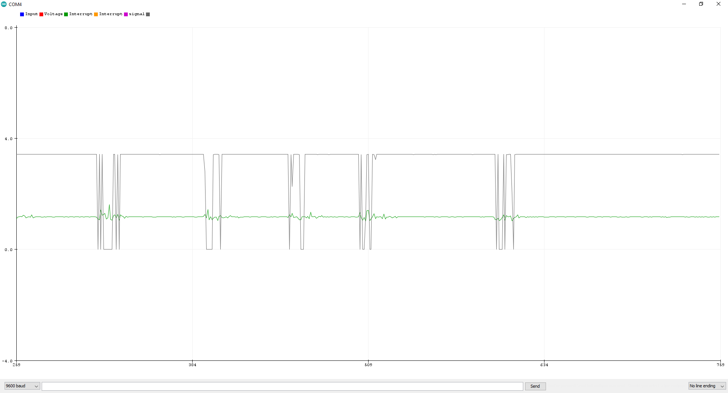
Αποτελέσματα (#1) – Low power mode

Slide 33
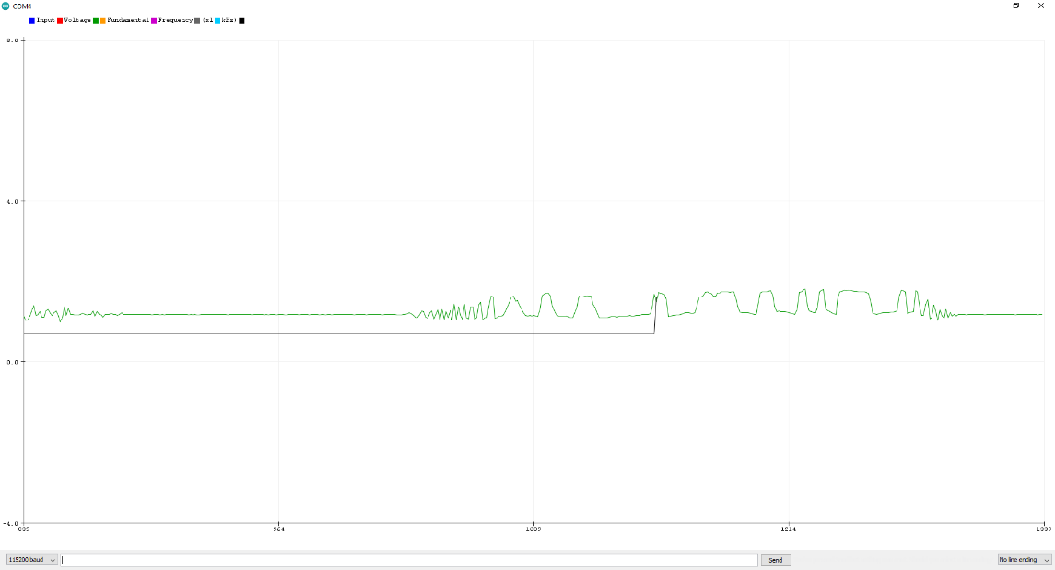
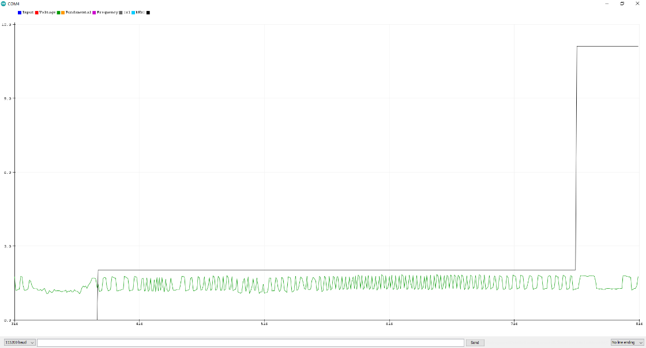
Αποτελέσματα (#2) – Εκτίμηση συχνότητας της βασικής αρμονικής

Slide 34
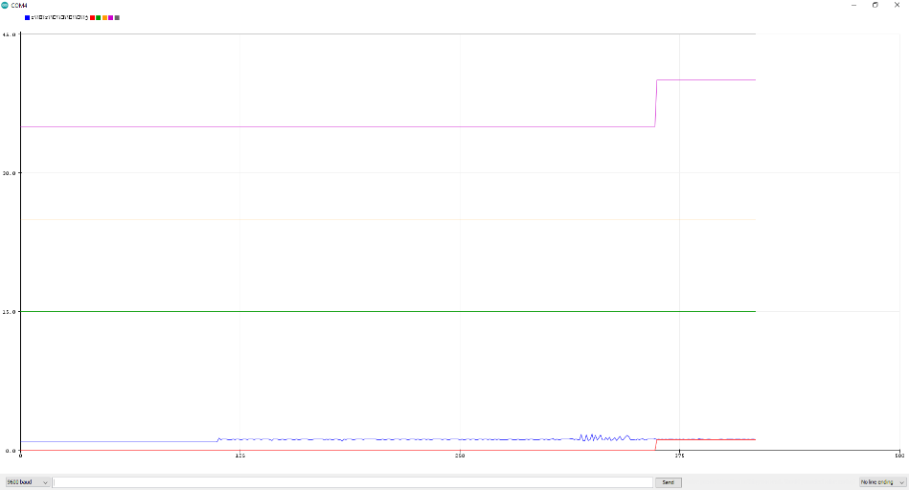

Slide 35
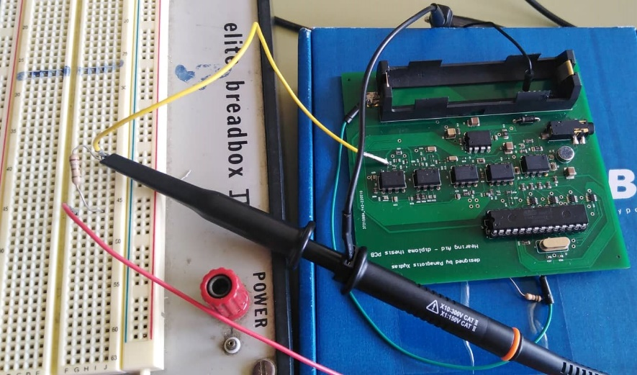
Αποτελέσματα (#3) – Μέτρηση μέσης τιμής κατανάλωσης σε ισχύ
Μετρήθηκε, με την ακρίβεια του παλμογράφου, η πτώση τάσης σε αντίσταση των 1.8 Ω, ίση με 0.11 V.
Το ρεύμα υπολογίζεται σε μέση τιμή 61.1 mA, αλλά δεν γνωρίζουμε επακριβώς τις δυναμικές αλλαγές του λόγω του Low Power mode.
Η μπαταρία έχει χωρητικότητα 3300 mAh, συνεπώς η ζωή της εκτιμάται στις 2.5 ημέρες περίπου σε περίπτωση 24ωρης χρήσης.

Slide 36
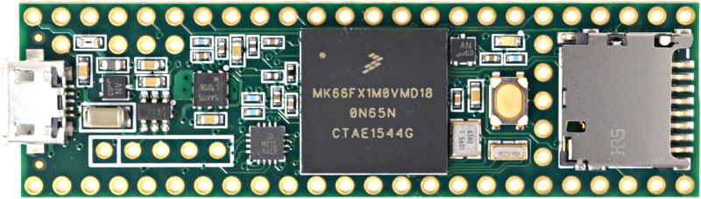
Συμπεράσματα και πιθανές βελτιώσεις
Ο ήχος έχει μέτρια ποιότητα εξαιτίας των αναλογικών στοιχείων και των 4 bandpass φίλτρων.
Χρήση ψηφιακών φίλτρων (FIR/IIR) με μεγάλη ακρίβεια.
Χρήση DSP ειδικού σκοπού ή συνδυασμός μικροελεγκτή και FPGA το οποίο εκτελεί ταχύτατα υπολογιστικές πράξεις (όπως FFT/IFFT).
Τα modules Teensy 3.6/4.0 ενδείκνυται για audio signal processing εφαρμογές και είναι συμβατό με το Arduino IDE.

Slide 37
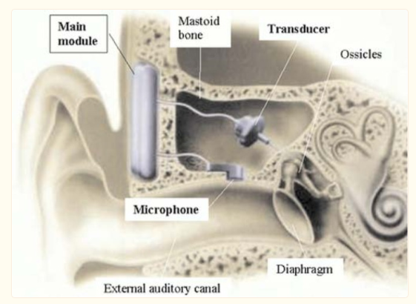
Ευχαριστώ για τη προσοχή σας !

